Slide 1

ΣΗΨΗΗ
Μανουράς Ιωάννης
Χειρουργός Εντατικολόγος

Slide 2
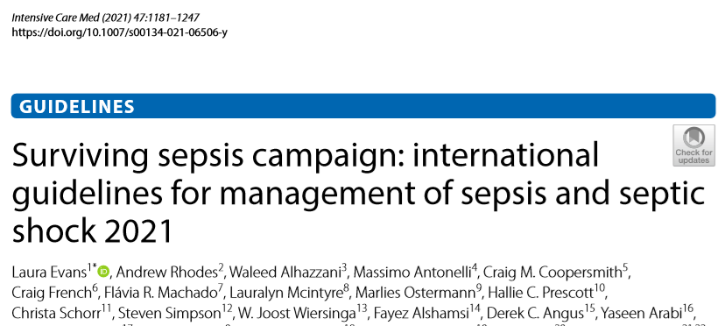

Slide 3
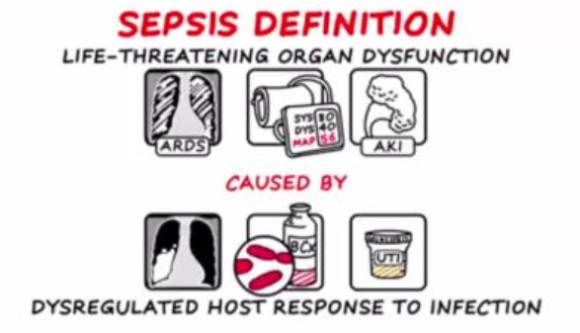
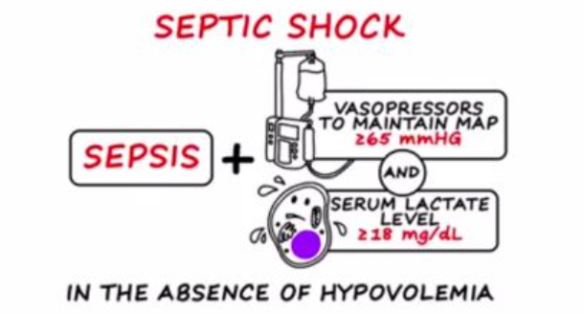
ΟΡΙΣΜΟΙ
Σήψη: Η απειλητική για τη ζωή δυσλειτουργία οργάνων που προκαλείται από τη δυσανάλογη απόκριση του ξενιστή στη λοίμωξη
Σηπτική καταπληξία: υποσύνολο της Σήψης που οι υποκείμενες διαταραχές της κυκλοφορίας και του κυτταρικού μεταβολισμού είναι τόσο εξεσημασμένες, ώστε να αυξάνουν τη θνητότητα σε σημαντικό βαθμό
Singer M, Deutschman CS, Seymour CW, et al. The Third International Consensus Definitions for Sepsis and Septic Shock (Sepsis-3). JAMA. 2016;315(8):801-810. doi:10.1001/jama.2016.0287

Slide 4
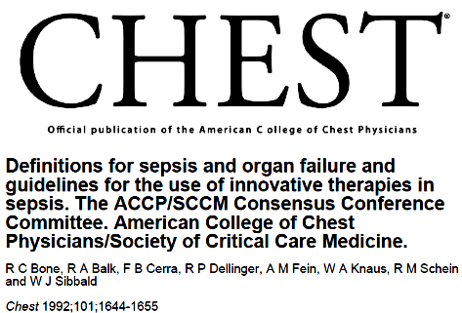
1. Body temperature higher than 38°C or lower than 36 °C
2. Heart rate higher than 90/min
3. Hyperventilation evidenced by respiratory rate higher than 20/min or
PaCO2lower than 32 mmHg
4. White blood cell count higher than 12,000 cells/μl or lower than 4,000/μl
or >10% immature bands

Slide 5
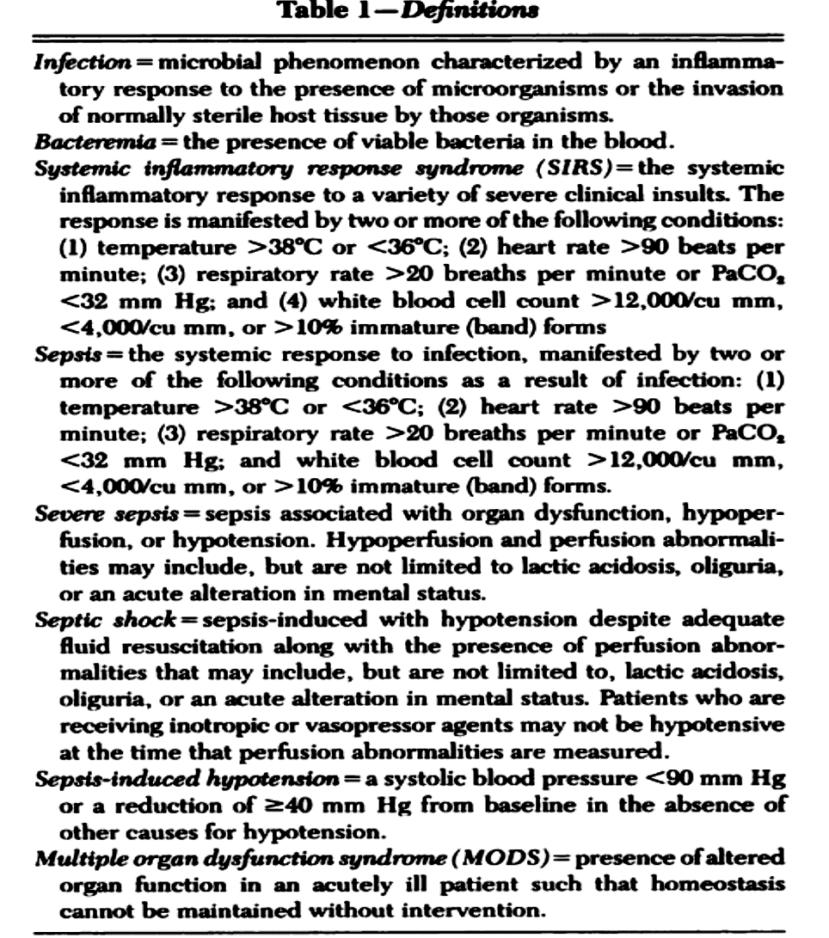

Slide 6
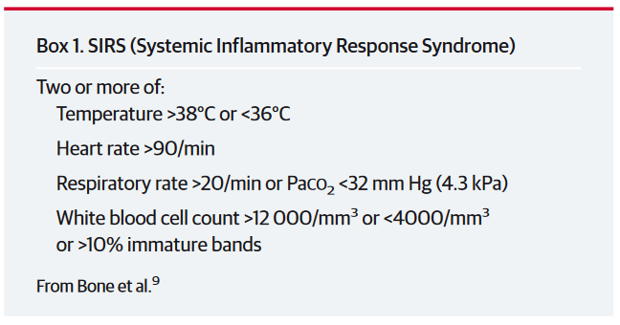

Slide 7


Slide 8

Patients with septic shock can be identified with a clinical construct of sepsis with persisting hypotension requiring vasopressors to maintain MAP ≥65mmHg and having a serum lactate level >2 mmol/L despite adequate volume
resuscitation.
Septic shock is a subset of sepsis in which underlying circulatory and cellular/metabolic abnormalities are profound enough to substantially increase mortality
With these criteria, hospital mortality is in excess of 40%

Slide 9
Randomized controlled trials have demonstrated a significant reduction in mortality with lactate guided resuscitation
If initial lactate is elevated (> 2mmol/L), it should be remeasured within 2−4 h to guide resuscitation to normalize lactate in patients with elevated lactate levels as a marker of tissue hypoperfusion
The Surviving Sepsis Campaign Bundle: 2018 Update
Levy Mitchell M.; Evans Laura E.; Critical Care Medicine 46(6):p 997-1000, June 2018

Slide 10

The presence of an elevated or normal lactate level significantly increases or decreases, respectively, the likelihood of a final diagnosis of sepsis in patients with suspected sepsis
However, lactate alone is neither sensitive nor specific enough to rule-in or rule out the diagnosis on its own

Slide 11


The Institute for Health Metrics and Evaluation (IHME) study on the global burden of sepsis estimated 48.9 million incident sepsis cases and 11 million sepsis-related deaths (representing 19.7% of all global deaths) worldwide in 2017
Rudd KE, Johnson SC, Agesa KM et al (2020) Global, regional, and national sepsis incidence and mortality, 1990-2017: analysis for the Global Burden of Disease Study Lancet 395:200–211

Slide 12
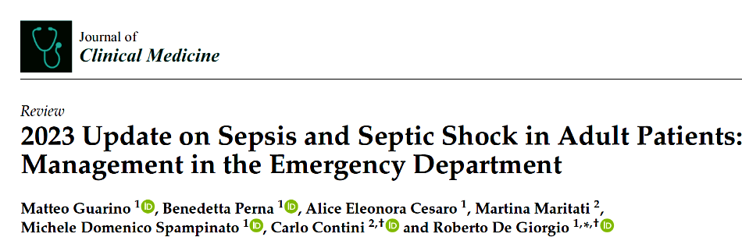
This alarming increase in incidence can be attributed to different factors:
(i) the advanced average age among patients, especially in western countries;
(ii) the increased number of invasive procedures;
(iii) the wide usage of immunosuppressive drugs and chemotherapy;
(iv) antibiotic resistance

Slide 13
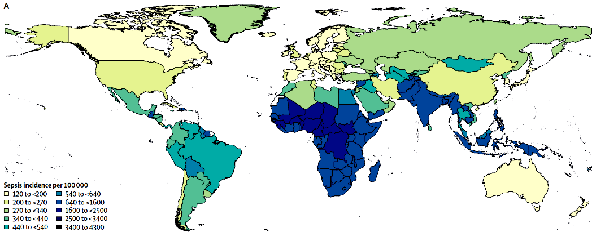
85% of sepsis cases and sepsis-related deaths occurring in low- and middle-income countries
Need for greater prevention and treatment of sepsis, particularly in areas of the world with the lowest SDI (Socio-demographic Index)

Slide 14
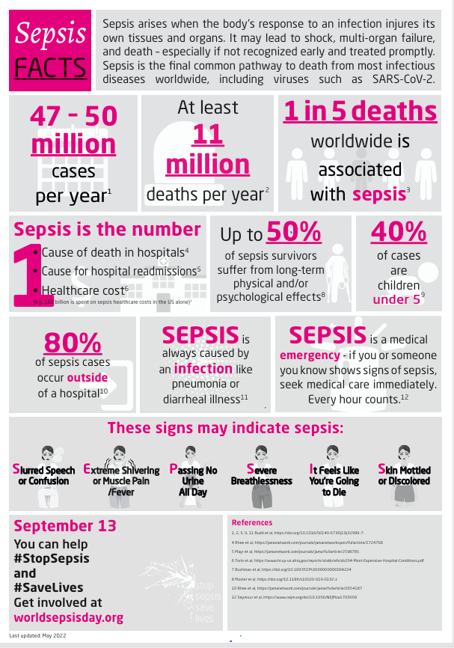

Slide 15
The problem…

Slide 16
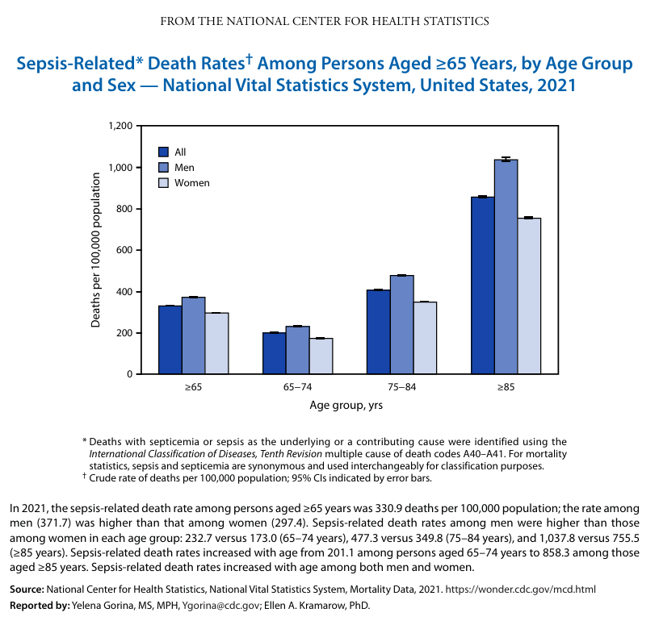

Slide 17
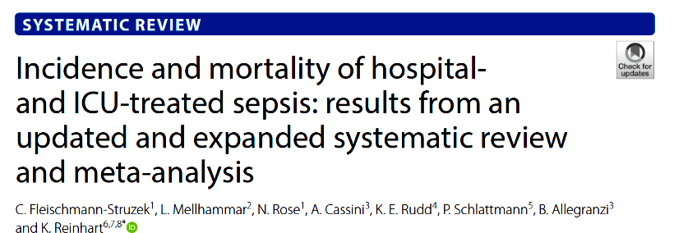
Compared to results from the IHME study, we found an approximately 50% lower incidence of hospital-treated sepsis
One out of four sepsis patients did not survive their hospital stay
The incidence of sepsis remains unknown for the vast majority of LMICs (low- or middle-income countries), highlighting the urgent need for improved epidemiological sepsis surveillance
Intensive Care Med (2020) 46:1552–1562

Slide 18
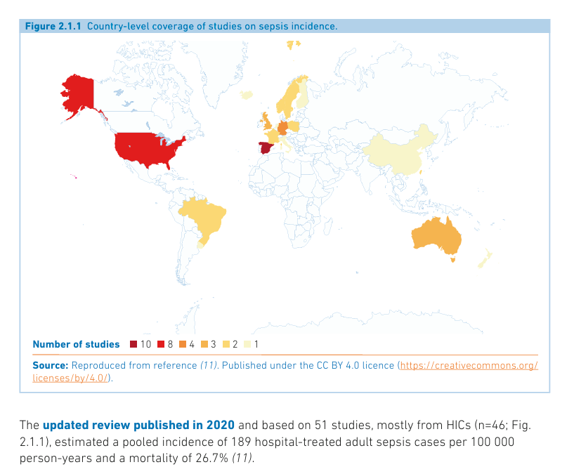

Slide 19
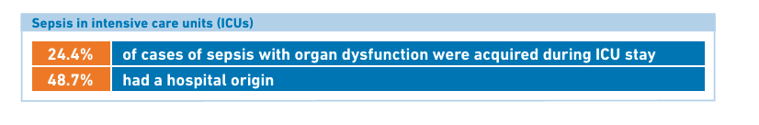
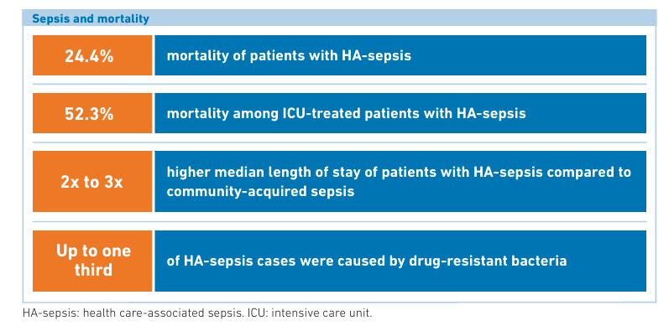

Slide 20
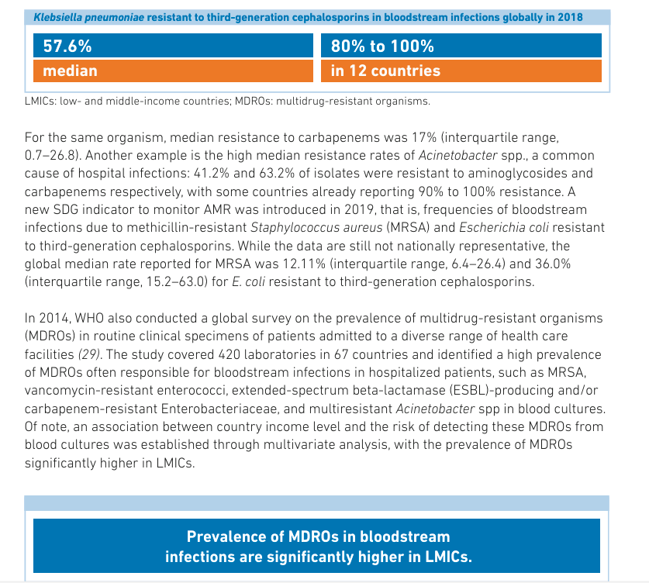

Slide 21


Αρχική Αναζωογόνηση

Slide 22


Slide 23
Critically ill emergency department patients with a ≥ 6 hr delay in intensive care unit transfer had increased hospital length of stay and higher intensive care unit and hospital mortality.
Chalfin DB, Trzeciak S, Likourezos A, et al; DELAY-ED study group: Impact of delayed transfer of critically ill patients from the emergency department to the intensive care unit. Crit Care Med 2007; 35:1477–1483

Slide 24
Ο ρόλος του χειρουργού στη σήψη
Αναγνώριση της σήψης – βαρέως πάσχοντος
Ελεγχος της σηπτικής εστίας

Slide 25
Θεμελιώδεις αρχές ελέγχου σηπτικής εστίας
Παροχέτευση ενός αποστήματος ή μιας μολυσμένης συλλογής
Χειρουργικός καθαρισμός μολυσμένων ή νεκρωμένων ιστών και απομάκρυνση ξένων σωμάτων ή εμφυτευμάτων
Χειρουργική εκτομή κι αποκατάσταση, ανατομική και λειτουργική, του οργάνου που αποτελεί την εστία της σήψης
SSC International Guidelines for the management of severe sepsis and septic shock:2012. Crit Care Med 2013, Marshall JS. Crit Care Med 2004

Slide 26
Θεμελιώδεις αρχές ελέγχου σηπτικής εστίας
Η παρέμβαση με την μικρότερη φυσιολογική επιβάρυνση
Η γενική κατάσταση του ασθενή (σήψη – βαριά σήψη – σηπτική καταπληξία)
Η ηλικία και τυχόν συμπαρομαρτούντα νοσήματα
Οι δυνατότητες του κέντρου και η εμπειρία του χειρουργού
SSC International Guidelines for the management of severe sepsis and septic shock:2012. Crit Care Med 2013, Marshall JS. Crit Care Med 2004

Slide 27
Χειρουργική εκτομή - ανατομική και λειτουργική αποκατάσταση
Ενδοκοιλιακή εστία σήψης
φλεγμονή
διάτρηση
ισχαιμία

Slide 28
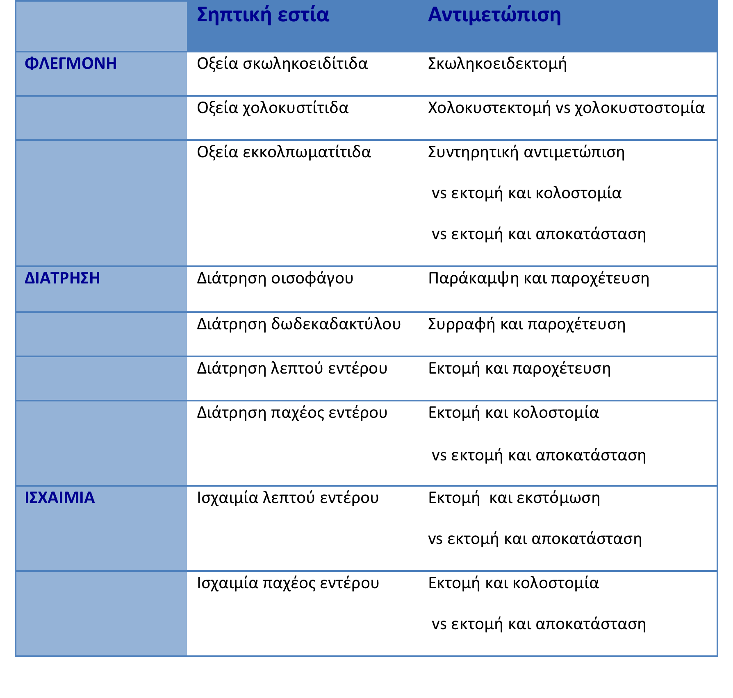
Χειρουργική εκτομή - ανατομική και λειτουργική αποκατάσταση

Slide 29
Οι πρώτες ...χρυσές ώρες
Define sepsis or septic shock (BP, RR, lactate, mental status)
Need of mechanical support
Cultures as clinically appropriate
Resuscitation (EGDT)
(Fluids, vassopressors, inotrops, blood)
antibiotics
Source identification & Control
History
Labs
Imaging
Time 0
1 h
6 h
12 h

Slide 30
Εκρίζωση της σηπτικής εστίας & χρόνος
Επείγον
1-2 ώρες από την επιβεβαίωση ή την υποψία
Άμεσος
3-6 ώρες μετά από φυσιολογική σταθεροποίηση
Απώτερος
2-4 εβδομάδες μετά από οριοθέτηση της σηπτικής εστίας
De Waale JJ. Langenbecks Arch Surg 2010

Slide 31
Εκρίζωση της σηπτικής εστίας & χρόνος
Επείγον
Νεκρωτική απονευρωσίτιδα
Περιτονίτιδα χωρίς σηπτική καταπληξία
Άμεσος
Τοπική περιτονίτιδα
Περιτονίτιδα με σηπτική καταπληξία
Απώτερος
Νεκρωτική παγκρεατίτιδα
De Waale JJ. Langenbecks Arch Surg 2010

Slide 32
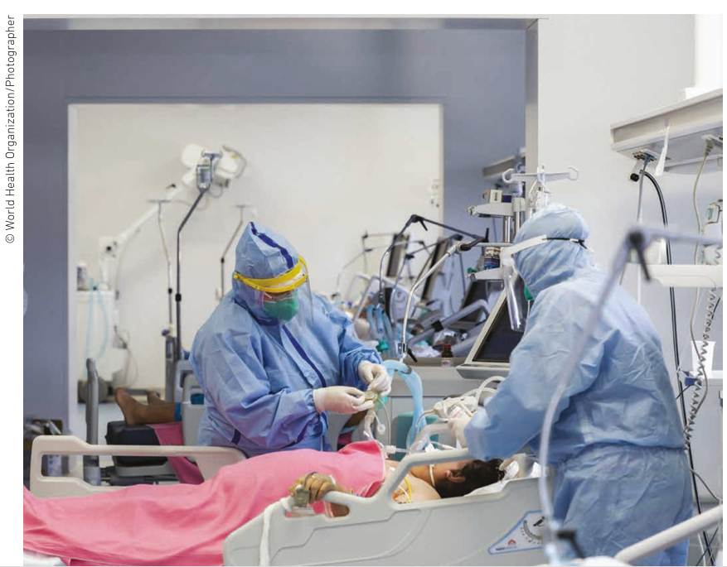

Slide 33


